Slide 1
MARKALAŞMA VE TASARIM DESTEKLERİ
DAİRE BAŞKANLIĞI
İHRACAT
GENEL MÜDÜRLÜĞÜ
İHRACAT
GENEL MÜDÜRLÜĞÜ

Slide 2
BİRİM KİRA DESTEĞİ
İHRACAT
GENEL MÜDÜRLÜĞÜ
İHRACAT
GENEL MÜDÜRLÜĞÜ

Slide 3
BİRİM KİRA DESTEĞİ
Desteklenen Birimler:
MAĞAZA
DEPO
OFİS/PAYLAŞIMLI OFİS
SERGİ/TEŞHİR SALONU
ÜRÜN TEŞHİR SERASI/TARLASI
REYON/RAF/DEKORASYONLU KÖŞE/KİOSK/STANT
ÜZERİNE BİNA YAPILMAK ÜZERE KİRALANAN ARSAYI
Destek Miktarı: Birim başına yıllık 3.619.000 ₺
Destek Oranı : %50 - %75
Destek Süresi : Ülke başına 4 Yıl /25 birim
Faydalanıcı: Şirketler
İHRACAT
GENEL MÜDÜRLÜĞÜ
İHRACAT
GENEL MÜDÜRLÜĞÜ
Temel Şartlar:
En az 1 yıldır faal şirket olmak
Türkiye menşeli ürünlerin pazarlanması
Destek talep edilen ülkeye yönelik ihracat olması (ihracatın yarısı kadar destek alınabilir)

Slide 4
TANITIM DESTEĞİ
İHRACAT
GENEL MÜDÜRLÜĞÜ
İHRACAT
GENEL MÜDÜRLÜĞÜ

Slide 5
TANITIM DESTEĞİ
Desteklenen Tanıtım Faaliyetleri:
Birime Bağlı Tanıtım Desteği
Destek Miktarı 4.524.000 ₺ /Yıl/Her Bir Ülke
Destek Oranı : % 50 - % 75
Destek Süresi: 4 Yıl
Faydalanıcı: Şirketler
TV ve RADYO
İNTERNET
BASILI TANITIM
İÇ VE DIŞ MEKANLARDA GERÇEKLEŞTİRİLEN TANITIM
ÖZEL TANITIM GİDERLERİ
DİĞER TANITIM HARCAMALARI
İHRACAT
GENEL MÜDÜRLÜĞÜ
İHRACAT
GENEL MÜDÜRLÜĞÜ
Marka Tesciline Bağlı Tanıtım Desteği
Destek Miktarı 7.239.000 ₺ /Yıl
Destek Oranı : % 50 - % 75
Destek Süresi: 4 Yıl
Faydalınıcı: Şirketler
Temel Şartlar:
En az 1 yıldır faal şirket olmak
Türkiye menşeli ürünlerin tanıtımının yapılması
İhracat olması (ihracatın yarısı kadar destek alınabilir)
Desteklenen birimi olmayan ülkelerde yapılan tanıtımlarda marka tescil şartı (başvurusu yeterli)

Slide 6
ÇOK KANALLI ZİNCİR MAĞAZA DESTEĞİ
İHRACAT
GENEL MÜDÜRLÜĞÜ
İHRACAT
GENEL MÜDÜRLÜĞÜ

Slide 7
ÇOK KANALLI ZİNCİR MAĞAZA DESTEĞİ
Çok kanallı zincir mağaza,
Müşteri-marka-perakende kanalı etkileşimini sağlamak üzere, fiziksel perakende mağazası, dijital ağ, cihaz, platformlar ile birden fazla temas noktası üzerinden müşteriye ulaşan, gıda dışı sektörlerde faaliyet gösteren, aynı tüzel kişi sahipliğinde bir merkeze bağlı olarak faaliyet gösteren; yurt içinde en az 100 fiziksel perakende mağazası bulunan perakende satış noktalarını ifade eder.
İHRACAT
GENEL MÜDÜRLÜĞÜ
İHRACAT
GENEL MÜDÜRLÜĞÜ
AMAÇ: Çok Kanallı Zincir Mağaza Desteği ile perakende sektöründe faaliyet gösteren ve mal ticareti yapan çok kanallı zincir mağaza markası sahibi şirketlerin; yurt dışı pazarlarda daha hızlı büyümelerini ve ihracatlarını artırabilmelerini sağlamak

Slide 8
ÇOK KANALLI ZİNCİR MAĞAZA DESTEĞİ
Tanıtım
Birim Kira
İHRACAT
GENEL MÜDÜRLÜĞÜ
İHRACAT
GENEL MÜDÜRLÜĞÜ
Temel Kurulum/Dekorasyon
Franchise
Pazar Araştırması Çalışması
ve Raporları
Yurt Dışı Marka Tescil, Tescil Yenilenmesi
ve Korunması

Slide 9
ÇOK KANALLI ZİNCİR MAĞAZA DESTEĞİ
Destek Kalemi | Destek Oranı % | Destek Limiti | Süre/Adet | Faydalanıcı
Tanıtım Giderleri | % 50 - % 70 | 16.289.000 ₺ / Yıllık | Ülke Başına 5 yıl | Çok Kanallı Zincir Mağaza Markası Sahibi Şirketler
Birim Kira Giderleri |  | 3.619.000 ₺ / Birim Başına Yıllık | Birim Başına 5 yıl
Temel Kurulum/ Dekorasyon Giderleri
Temel Kurulum/ Dekorasyon Giderleri |  | 5.429.000 ₺ / Birim Başına | Birim Başına 1 kez
Franchise
Franchise |  | 3.619.000 ₺ / Birim Başına | Birim Başına 2 yıl
Pazar Araştırması Çalışması ve Raporları
Pazar Araştırması Çalışması ve Raporları |  | 3.619.000 ₺ / Yıllık | Şirket Kapsamda Olduğu Sürece
Yurt Dışı Marka Tescil, Tescil Yenilenmesi ve Korunması |  | 1.357.000 ₺ / Yıllık | Şirket Kapsamda Olduğu Sürece
İHRACAT
GENEL MÜDÜRLÜĞÜ
İHRACAT
GENEL MÜDÜRLÜĞÜ
Toplam Yıllık Üst Limit:
36.199.000 TL

Slide 10
TASARIM VE ÜRÜN GELİŞTİRME PROJESİ DESTEĞİ
İHRACAT
GENEL MÜDÜRLÜĞÜ
İHRACAT
GENEL MÜDÜRLÜĞÜ

Slide 11
TASARIM VE ÜRÜN GELİŞTİRME PROJESİ DESTEĞİ
Destek Kalemi | Destek Oranı % | Destek Limiti | Süre | Faydalanıcı
Tasarımcı, Modelist ve Mühendis Brüt Maaş Giderleri | % 50 | 5.429.000 ₺ / Proje Başına/Aynı anda10 kişi | 3+2 Yıl | Şirketler
Alet, Teçhizat, Malzeme ve Yazılım Giderleri |  | 2.714.000 ₺ / Proje Başına
İnternet Sitesi Üyeliği Giderleri
 |  | 904.000 ₺ / Proje Başına
İHRACAT
GENEL MÜDÜRLÜĞÜ
İHRACAT
GENEL MÜDÜRLÜĞÜ
Başvuru tarihinden en az 1 yıl önce ihracatı bulunan şirketler destekten yararlanabilecek.
Toplam Yıllık Üst Limit:
9.047.000 TL

Slide 12
TASARIMCI ŞİRKET VE TASARIM OFİSİ DESTEĞİ
İHRACAT
GENEL MÜDÜRLÜĞÜ
İHRACAT
GENEL MÜDÜRLÜĞÜ

Slide 13
TASARIMCI ŞİRKET VE TASARIM OFİSİ DESTEĞİ
Destek Kalemi | Destek Oranı % | Destek Limiti |  | Süre | Faydalanıcı
Reklam, Tanıtım, Pazarlama | %50 | Tasarımcı Şirketler | Tasarım Ofisleri | 4 Yıl | Tasarımcı Şirketler Tasarım Ofisleri
 |  | 2.714.500 ₺/yıl | 2.171.500 ₺/yıl
Birim Kira Giderleri |  | 1.809.500 ₺/yıl | 1.447.500 ₺/yıl
Temel Kurulum/ Dekorasyon Giderleri |  | 904.500 ₺/yıl | 542.500 ₺/yıl
Patent, Faydalı Model ve Endüstriyel Tasarım Tescili Giderleri |  | 452.000 ₺/yıl | 542.500 ₺/yıl
Tasarımcıların Brüt Maaş Giderleri |  | 1.357.000 ₺/yıl | 2.895.500 ₺/yıl
Danışmanlık Giderleri |  | 1.809.500 ₺/yıl | 1.447.500 ₺/yıl
İHRACAT
GENEL MÜDÜRLÜĞÜ
İHRACAT
GENEL MÜDÜRLÜĞÜ
Toplam Yıllık Üst Limit:
9.047.000 TL

Slide 14
GEMİ VE YAT SEKTÖRÜNDE FAALİYET GÖSTEREN ŞİRKETLERE TASARIM DESTEĞİ
İHRACAT
GENEL MÜDÜRLÜĞÜ
İHRACAT
GENEL MÜDÜRLÜĞÜ

Slide 15
GEMİ VE YAT SEKTÖRÜNDE FAALİYET GÖSTEREN ŞİRKETLERE TASARIM DESTEĞİ
Destek Kalemi | Destek Oranı % | Destek Limiti | Süre | Faydalanıcı
Şirketlerce Alınan Tasarım Hizmeti | % 50 | 5.429.000 ₺ / Yıl | 5 Yıl | Gemi ve Yat Sektöründe Faaliyet Gösteren Şirketler
İHRACAT
GENEL MÜDÜRLÜĞÜ
İHRACAT
GENEL MÜDÜRLÜĞÜ

Slide 16
İHRACAT
GENEL MÜDÜRLÜĞÜ
İHRACAT
GENEL MÜDÜRLÜĞÜ
YURT DIŞI ŞİRKET VE YURT DIŞINDA YERLEŞİK ŞİRKETE AİT MARKA DESTEĞİ

Slide 17
YURT DIŞI ŞİRKET VE YURT DIŞINDA YERLEŞİK ŞİRKETE AİT MARKA DESTEĞİ
Marka alım danışmanlık desteği:
Destek miktarı: 5.429.000 TL/yıl
Destek oranı: %50
Marka alım kredi desteği:
Destek miktarı: 54.298.000
Destek oranı: 5 puan (TL) 2 puan(Döviz)
*Satın alınacak markanın en az 10 yıldır yurt dışında tescilli olması ve tescilinin devam ediyor olması gerekmektedir.
İleri teknolojili şirket danışmanlık desteği:
Destek miktarı: 13.574.000 TL/yıl
Destek oranı: %50
İleri teknolojili şirket kredi faiz desteği:
Destek miktarı: 81.447.000
Destek oranı: 5 puan (TL) 2 puan(Döviz)
Yurt dışında yerleşik şirket danışmanlık desteği:
Destek miktarı: 5.429.000 TL/yıl
Destek oranı: %50

Slide 18
MARKA/TURQUALITY® DESTEĞİ
İHRACAT
GENEL MÜDÜRLÜĞÜ
İHRACAT
GENEL MÜDÜRLÜĞÜ

Slide 19
TURQUALITY®/ MARKA DESTEĞİ
Toplam Yıllık Üst Limit:
90.500.000 – 181.000.000 TL
DESTEK SÜRESİ: Marka Programı : 4 yıl
Turquality® Programı : Programda kaldığı süre boyunca
DESTEK ORANI: %50 - %75
Tanıtım
İstihdam
Fuar
Patent, faydalı model, endüstriyel tasarım tescili ile yurt dışı marka tescil/yenileme/koruma
Danışmanlık
Pazara giriş belgesi, ruhsatlandırma ile klinik test işlemleri
Depolama hizmeti ile birim kira/temel kurulum/konsept mimari çalışma
Pazar araştırması çalışması ve raporları
Franchise
Gelişim Yol Haritası

Slide 20
TURQUALITY®/ MARKA DESTEĞİ
Temel Şartlar:
Yurt içinde en az 1 yıldır tescilli marka sahibi olmak
Yurt dışında en az 1 yıldır tescilli marka sahibi olmak
Son 3 yıldır ihracat yapıyor olmak
Son 3 yılın ihracat ortalamasının en az 3.000.000 ABD Doları olması
Belli bir kurumsal kapasiteye sahip olmak
İHRACAT
GENEL MÜDÜRLÜĞÜ
İHRACAT
GENEL MÜDÜRLÜĞÜ

Slide 21
TURQUALITY® / MARKA DESTEĞİ
ÖN İNCELEME ÇALIŞMASI
FİNANSAL PERFORMANS
MARKA PERFORMANSI
Firmanın Ana Yetkinlikleri
FİNANS
TEDARİK ZİNCİRİ YÖNETİMİ
MARKA YÖNETİMİ
VE PERFORMANSI
YENİ ÜRÜN TASARIMI
VE İNOVASYON
PAZARLAMA VE SATIŞ YÖNETİMİ
Destek Fonksiyonları
STRATEJİ VE KURUMSAL PERFORMANS
İNSAN
KAYNAKLARI
YÖNETİŞİM
BİLGİ TEKNOLOJİLERİ
DİJİTALLEŞME
DEĞERLENDİRME SONUCU

Slide 22
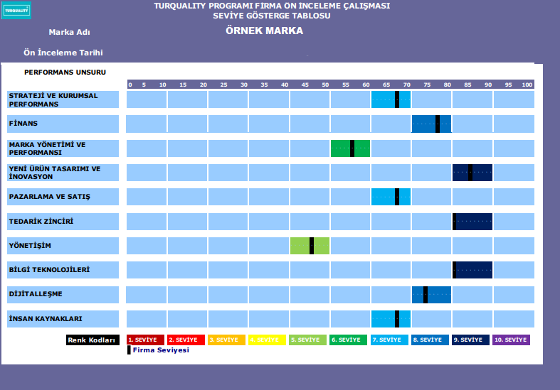
TURQUALITY® / MARKA DESTEĞİ
DELOITTE DANIŞMANLIK A.Ş.
PRICEWATERHOUSECOOPERS DANIŞMANLIK HİZMETLERİ LTD. ŞTİ.
ERNST YOUNG KURUMSAL FİNANSMAN DANIŞMANLIK A.Ş.
KPMG BAĞIMSIZ DENETİM ve SERBEST MUHASEBECİ MALİ MÜŞAVİRLİK A.Ş.
GRANT THORNTON TÜRKİYE EREN BAĞIMSIZ DENETİM VE YMM A.Ş.

Slide 23
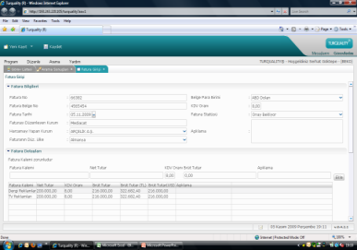
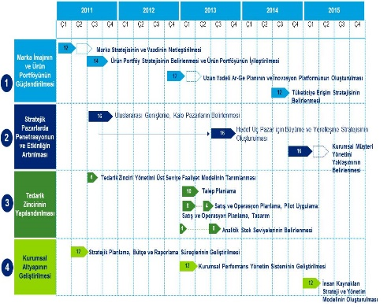
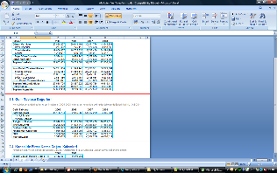
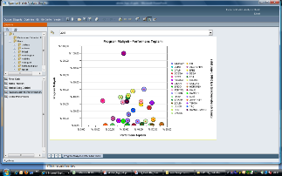
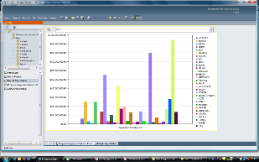
TURQUALITY® / MARKA DESTEĞİ
Bakanlığa Başvuru
Ön İnceleme Çalışması
Destek Başlangıcı
Gelişim Yol Haritası
Detaylı Analiz: Markalaşma Yol Haritası
İHRACAT
GENEL MÜDÜRLÜĞÜ
İHRACAT
GENEL MÜDÜRLÜĞÜ
Bakanlık Değerlendirmesi
TURQUALITY® Otomasyon Sistemi
Markanın Destek Oranında Değişiklik/Kapsamdan Çıkarma
Performans Değerlendirme
Projelerin Hayata Geçirilmesi

Slide 24
TURQUALITY® - MARKA DESTEĞİ
Koç, Sabancı, Bilkent ve İstanbul Üniversitelerinin Desteğiyle
Yönetici Geliştirme Programı
2022 yılında tamamlanan 19. dönem Yönetici Geliştirme Programı ile birlikte geçmişten günümüze toplam 2.200’den fazla yönetici eğitim verildi.

Slide 25
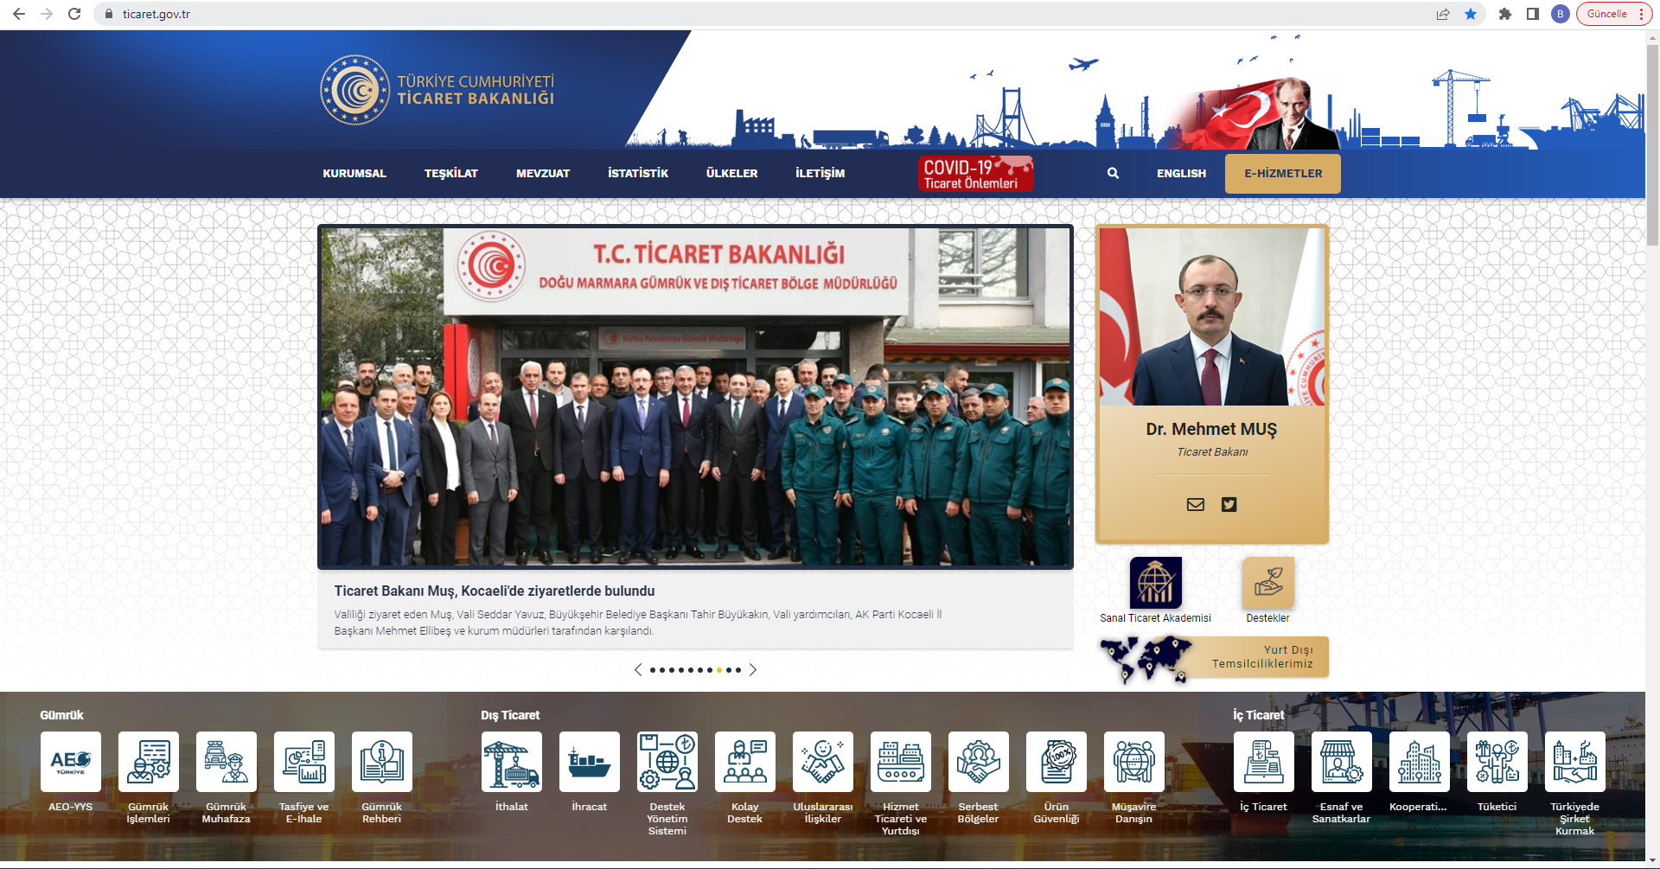
DESTEKLERE NEREDEN ULAŞABİLİRİM?

Slide 26
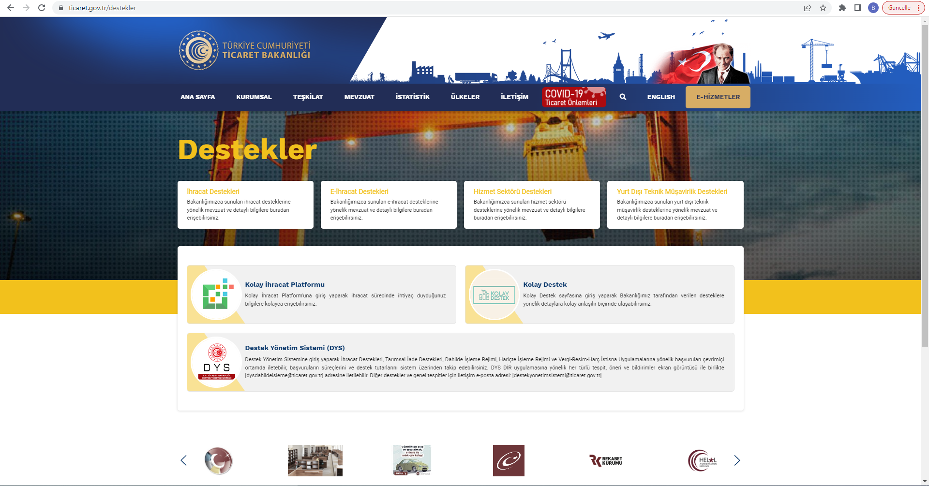
DESTEKLERE NEREDEN ULAŞABİLİRİM?

Slide 27
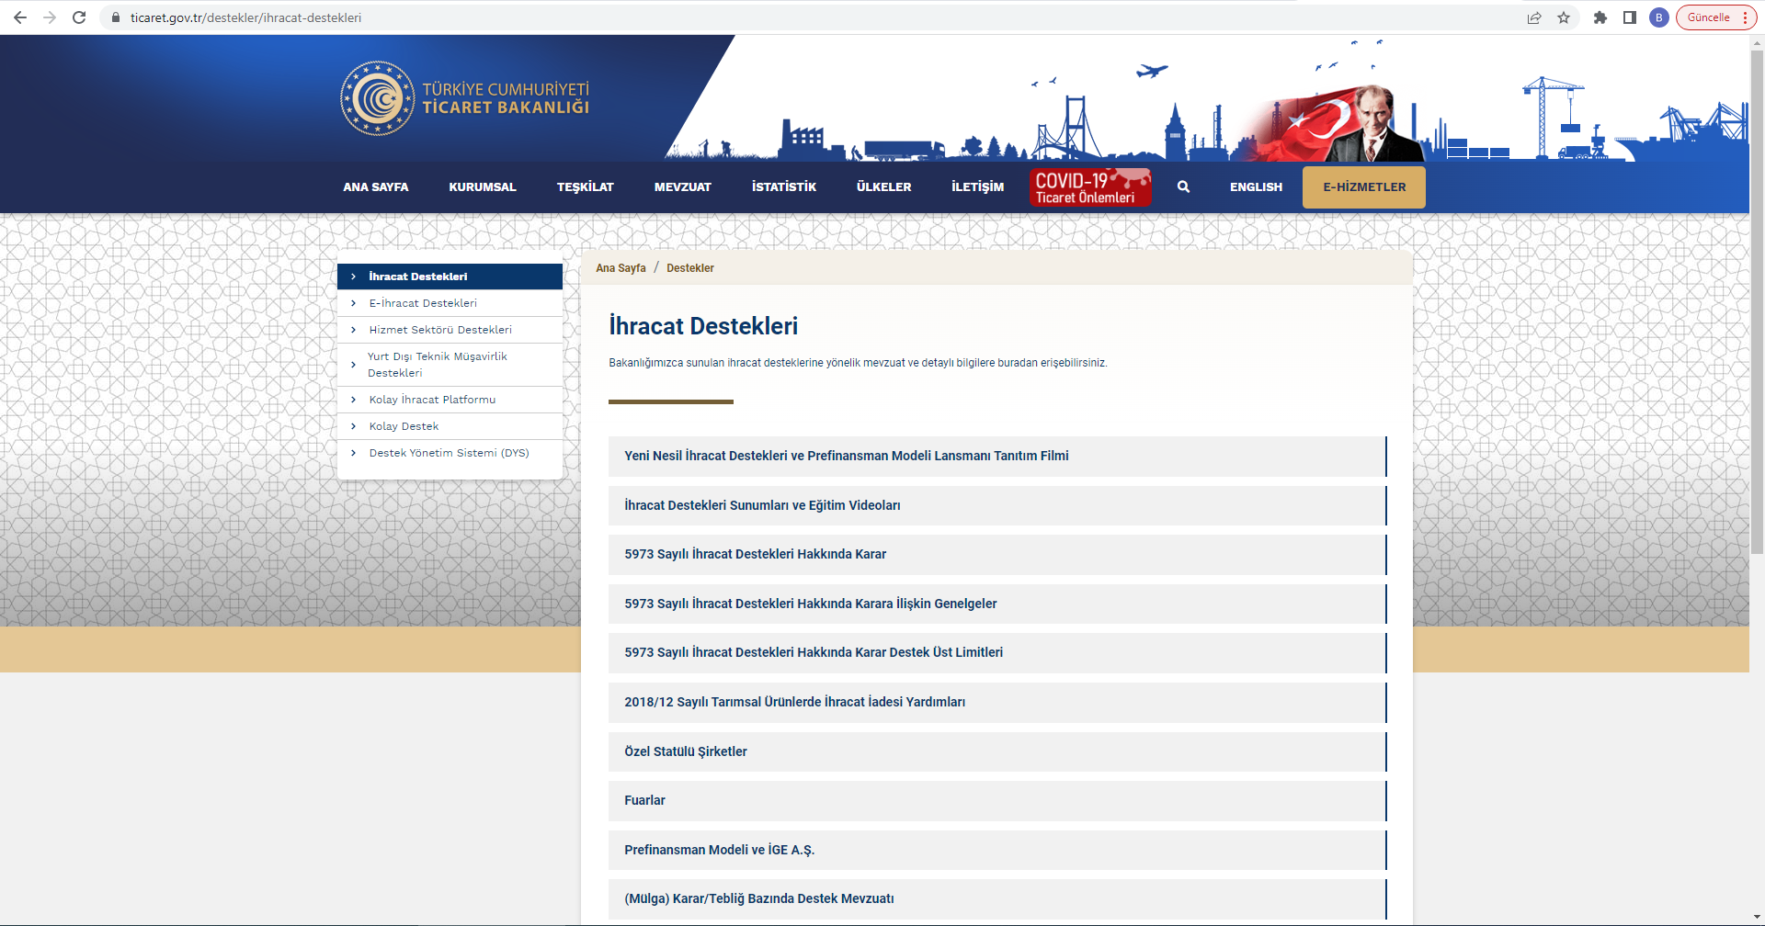
DESTEKLERE NEREDEN ULAŞABİLİRİM?

Slide 28
DESTEKLERE NEREDEN ULAŞABİLİRİM?

Slide 29
2023 HEDEF ÜLKELERİ

Slide 30
HEDEF SEKTÖRLER
GIDA
KİMYA
MAKİNE
OTOMOTİV
ELEKTRİK - ELEKTRONİK

Slide 31
TEŞEKKÜR EDERİM.
MARKALAŞMA VE TASARIM DESTEKLERİ
DAİRE BAŞKANLIĞI
markalasma@ticaret.gov.tr
Ebru GÜLSOY ROJAS ATENCIO
gulsoye@ticaret.gov.tr
İHRACAT
GENEL MÜDÜRLÜĞÜ
İHRACAT
GENEL MÜDÜRLÜĞÜ

